Slide 1
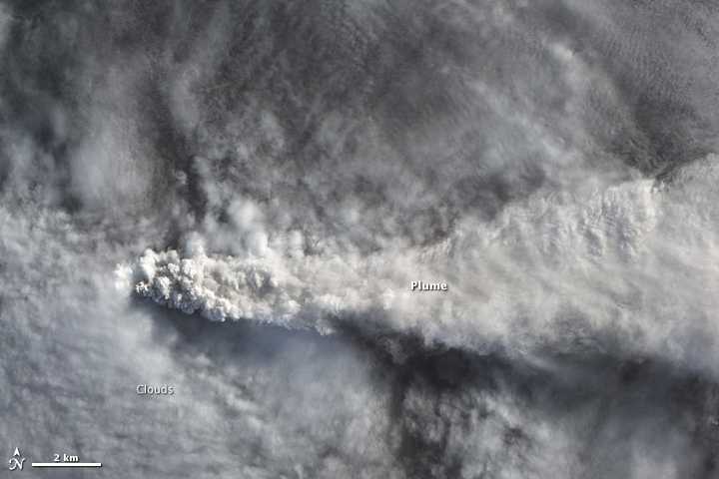
Melhorias na modelagem da dispersão de cinzas vulcânicas.
Com estudo de caso vulcão Calbuco.
Claudio Augusto Borges Pavani
Ariane Frassoni
Agosto - 2016

Slide 2
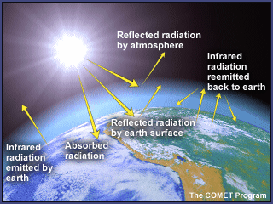
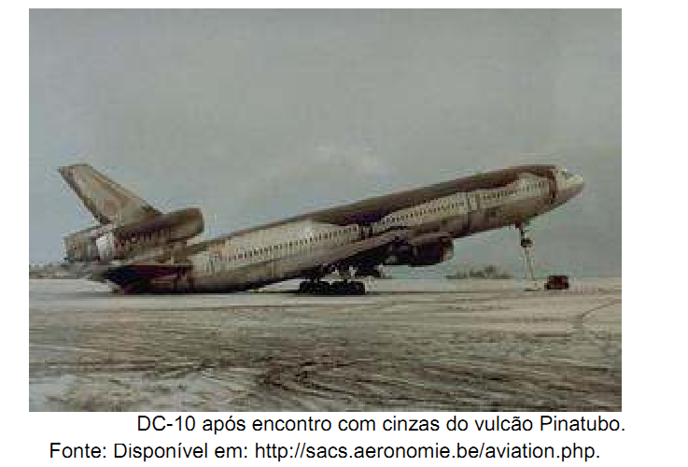
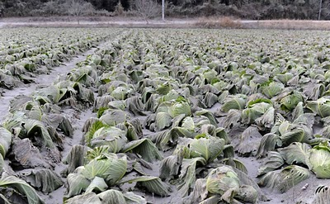
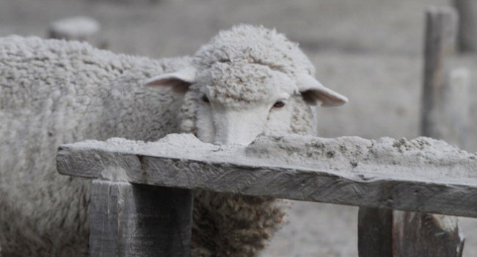
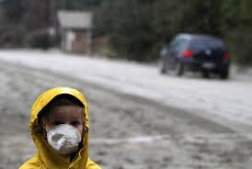
1 - INTRODUÇÃO
Porque simular a dispersão de cinzas vulcânicas ?
Impactos:
Balanço radiativo,
Aviação
Agricultura
Pecuária
Saúde humana
Acidentes.
Chuva ácida
Figura genérica para ilustrar balanço radiativo
Fonte: http://www.ucar.edu/learn/1_3_1.htm
Fonte da figura:http://revistagloborural.globo.com

Slide 3
Clima: Balanço radiativo.
1 - INTRODUÇÃO
A diminuição da temperatura por um breve período de tempo é efeito mais instantâneo e significativo ao clima.
Resfriamento.
SO₂ → H₂SO₄
Cinzas
Aquecimento.
H₂O e CO₂
Figura genérica para ilustrar balanço radiativo
Fonte: http://www.ucar.edu/learn/1_3_1.htm

Slide 4
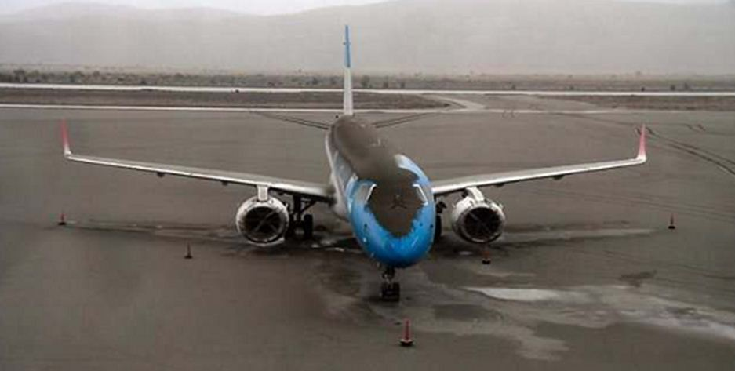
1 - INTRODUÇÃO
Aeronave após encontro com cinzas do vulcão Puyehue.
Fonte: http://www.news.com.au/travel/news/chile-ash-cloud-hits-tassie-nz-flights/story-e6frfq80-1226073731601
- Corrosivas → danos externos e internos.
Danos ao motor.
Resulta em alto custo de manutenção
Equipamentos de bordo não detectam cinzas.

Slide 5
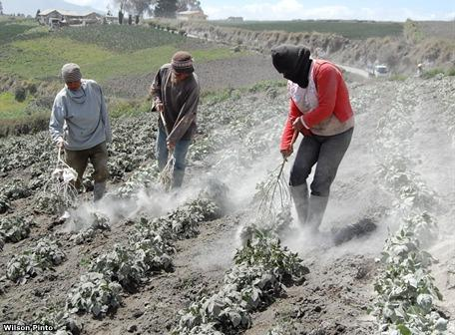
1 - INTRODUÇÃO
Danos à agricultura e pecuária
- Soterramento
- Flúor→ destrói os ossos dos animais, causa a diminuição da produção de leite, da qualidade da lã e pode levar a morte.
Fonte :http://revistagloborural.globo.com
Fonte: http://www.argenpapa.com.ar/default.asp?id=16375

Slide 6
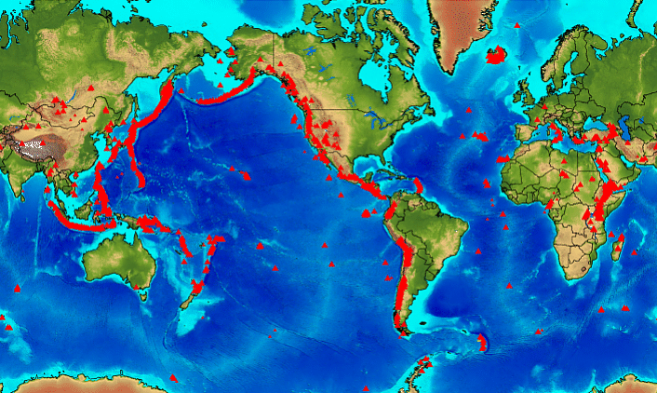
1 - INTRODUÇÃO
- Não é raro haver vulcões ativos no mundo.
Existem cerca de 550 vulcões potencialmente ativos.
Destes em média, 20 estão em atividade em algum lugar do mundo a todo o momento.
Vulcões potencialmente ativos no mundo.
Fonte: Smithsonian (2012)
Notes:
arrume

Slide 7
Metodologia:
Estruturação
Diâmetro das cinzas vulcânicas ejetadas na atmosfera
Diâmetro da Partícula (mm) | Phi | Diâmetro médio da partícula (mm) | Raio médio da partícula (mm) | Nome da partícula | Porcentagem de Massa
2-1 | -1à0 | 1,5 | 0,75 | ash10 | 2
1-0,5 | 0à1 | 0,75 | 0,375 | ash9 | 4
0,5-0,25 | 1à2 | 0,375 | 0,1875 | ash8 | 11
0,25-0,125 | 2à3 | 0,1875 | 0,09375 | ash7 | 9
0,125-0,0625 | 3à4 | 0,09375 | 0,04688 | ash6 | 9
0,0625-0,0312 | 4à5 | 0,04685 | 0,02343 | ash5 | 13
0,0312-0,0156 | 5à6 | 0,0234 | 0,0117 | ash4 | 16
0,0156-0,0078 | 6à7 | 0,0117 | 0,00585 | ash3 | 16
0,0078-0,0039 | 7à 8 | 0,00585 | 0,00293 | ash2 | 10
<0,0039 | >8 | 0,00195 | 0,00098 | ash1 | 10
Distribuição do tamanho das partículas.
Fonte: baseado no MSH (1980).
Densidade das cinzas vulcânicas 900kg/m³
Fonte: Mazzoni A. Omar, (2013)
Esfericidade média das cinzas vulcânicas 0,7
Fonte: Rilley et al 2003
Histograma referente aos dados da tabela
Notes:
Coloque o valor correto de densidade 900 e esferacidade 0,7

Slide 8
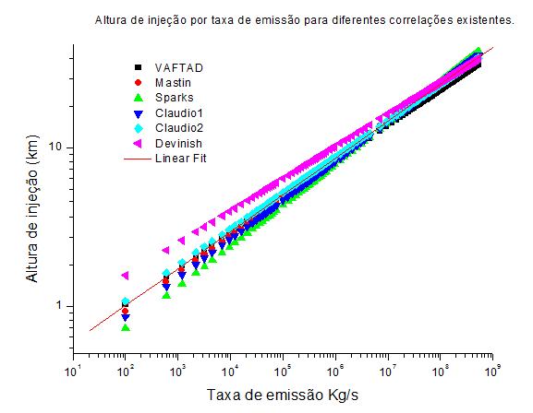

$H=0,34(1)M^{0,2337(2)}$
H= Altura de injeção (km)
M = Taxa de emissão (Kg/s)
Figura 2 - Altura de injeção por taxa de emissão para diferentes correlações.
Notes:
Para cada correlação há 1300 pontos.

Slide 9
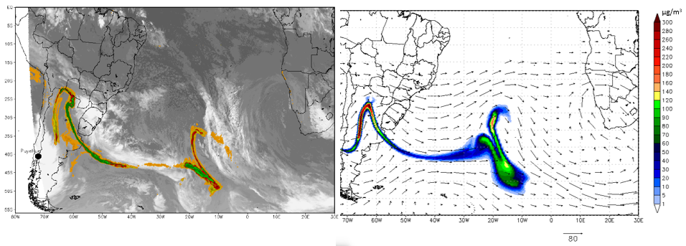
Utilizando o modelo BRAMS 4ª versão
30 km de resolução horizontal (rodado em 2013)
À esquerda imagem fornecida pelo DSA, à direita concentração de cinzas vulcânicas à 10km de altura obtido pelo modelo. Ambas as imagens referem ao dia 7 de junho de 2011 às 6Z.

Slide 10
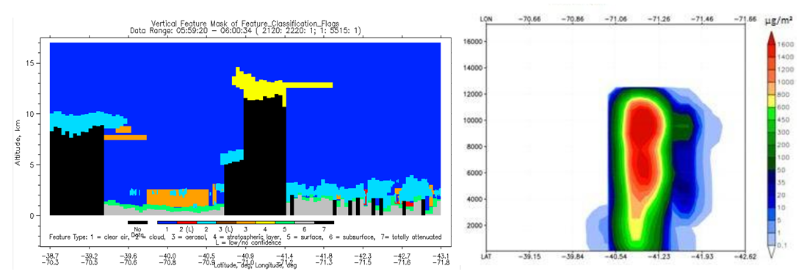
Utilizando o modelo BRAMS 4ª versão
30 km de resolução horizontal (rodado em 2013)
Figura 4: À esquerda imagem do satélite CALIPSO, as cinzas vulcânicas estão em amarelo. À direita concentração de cinzas sobre a trajetória do satélite. Ambas as imagens se referem ao dia 5 de junho de 2011 às 6Z.

Slide 11
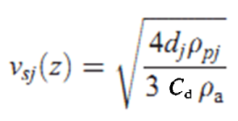
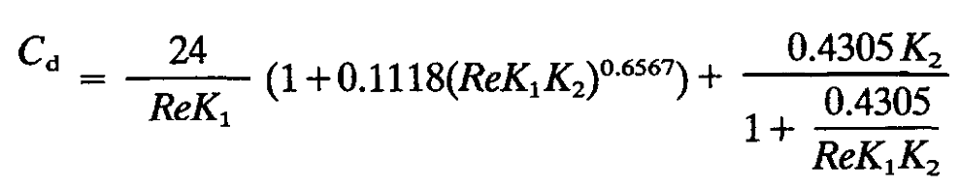
Melhorias já implementadas no modelo BRAMS 5ª versão
Nova formula para o calculo da velocidade terminal da partícula. (Já havia sido implementada pelo Saulo, porém não foi documentado em nenhum artigo)
Equação antiga
Equação nova
Foi encontrado o valor médio da esfericidade das cinzas, igual a 0,7 (Rilley et al 2003). (Anteriormente havia sido posto 0,9 apenas para poder executar o modelo). A esfericidade entra no calculo de K₁ e K₂

Slide 12
Melhorias ainda não implementadas no modelo BRAMS 5ª versão
Sedimentação úmida
S_{m}=aR^{b}
S_{m} é o coeficiente de limpeza úmida, R a taxa de precipitação em mm/h e “a” e “b” são constantes.
Tabela 1: : Coeficiente de limpeza utilizado no modelo BRAMS S_{mi}=a_{i}R^{bi}.
Tamanho da partícula | 10⁻³ µm<d_{p}<0,04 µm |  | 0,04 µm<d_{p}<2,5 µm |  | 2,5 µm<d_{p}<16 µm |  | d_{p}>16 µm
Parâmetros | a₁ | b₁ | a₂ | b₂ | a₃ | b₃ | a₄ | b₄
Valor | 6,2x10⁻³ | 0,62 | 1,06x10⁻³ | 0,61 | 0,92 | 0,79 | 1,81 | 0,81
Fonte: baseado em Jian Freng (2007).
Segundo a tabela 1, as partículas de diâmetro equivalente ao ash1, receberão o valor equivalente ao a₂, as cinzas ash2 e ash3 pertencem ao a₃ e as cinzas do ash4 ao ash10 pertencem ao a₄.

Slide 13
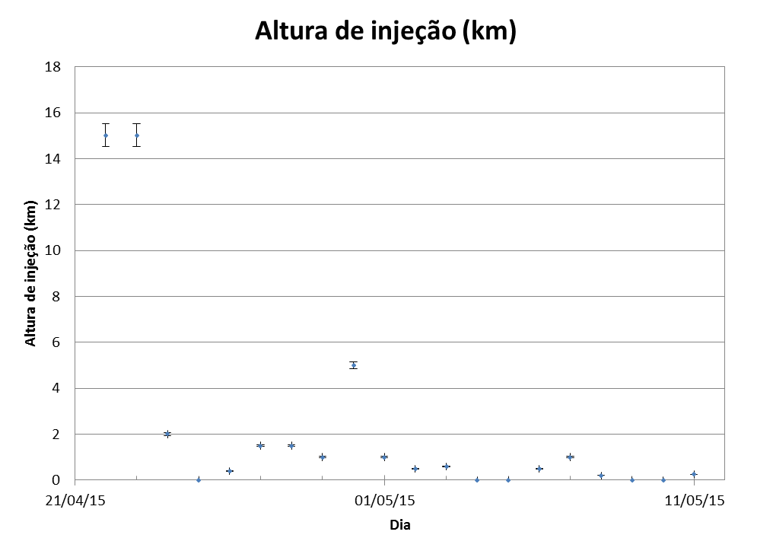
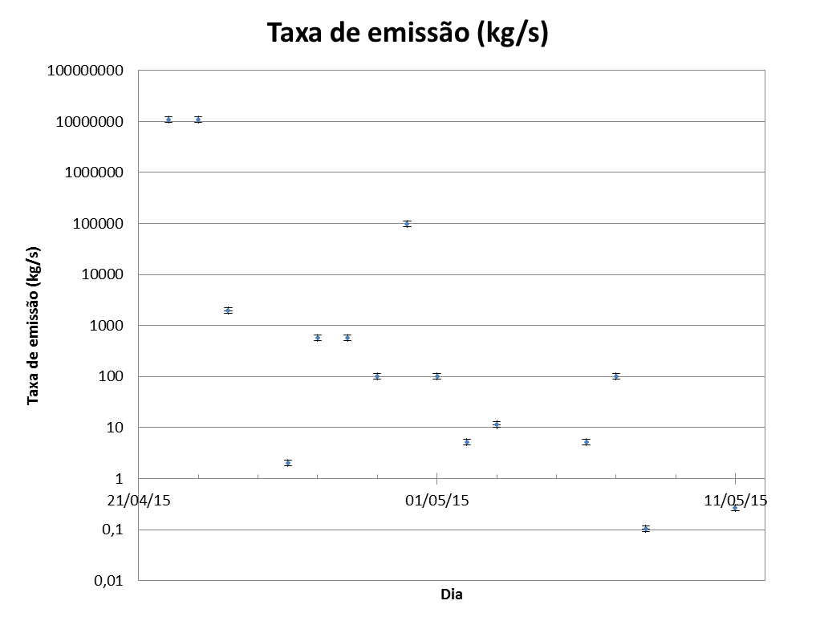
Estudo de caso Calbuco
Dados observados e altura de injeção

Slide 14
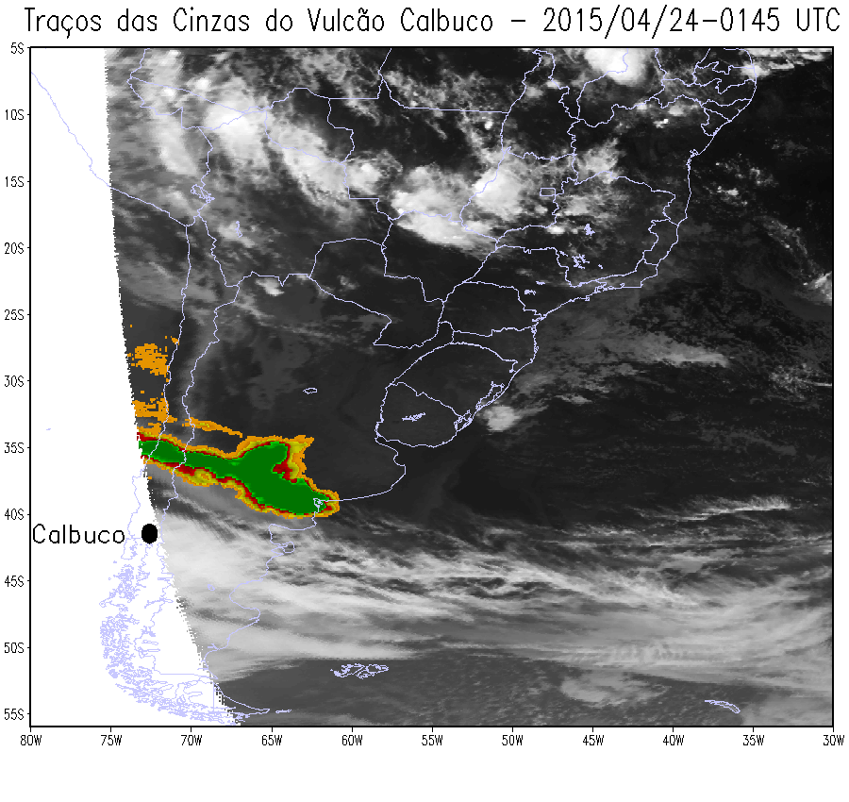
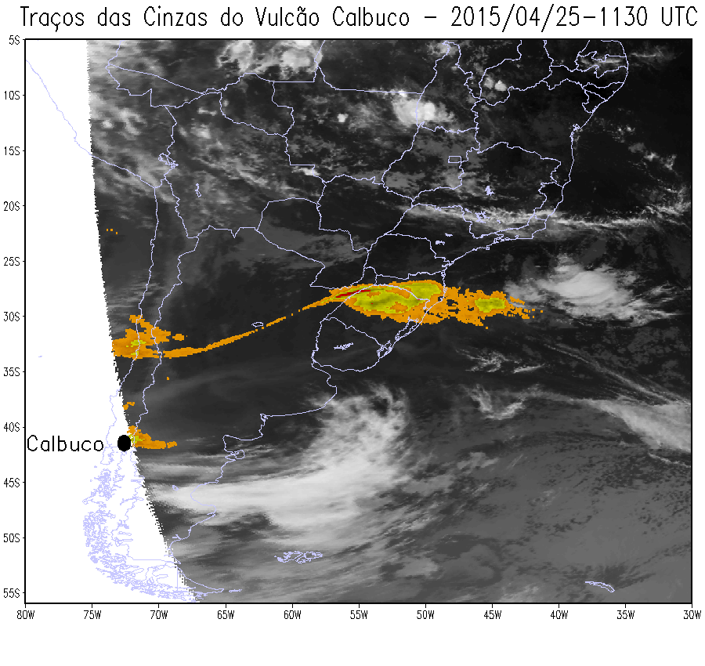
Estudo de caso Calbuco
Dados observados fornecidos pelo DSA

Slide 15
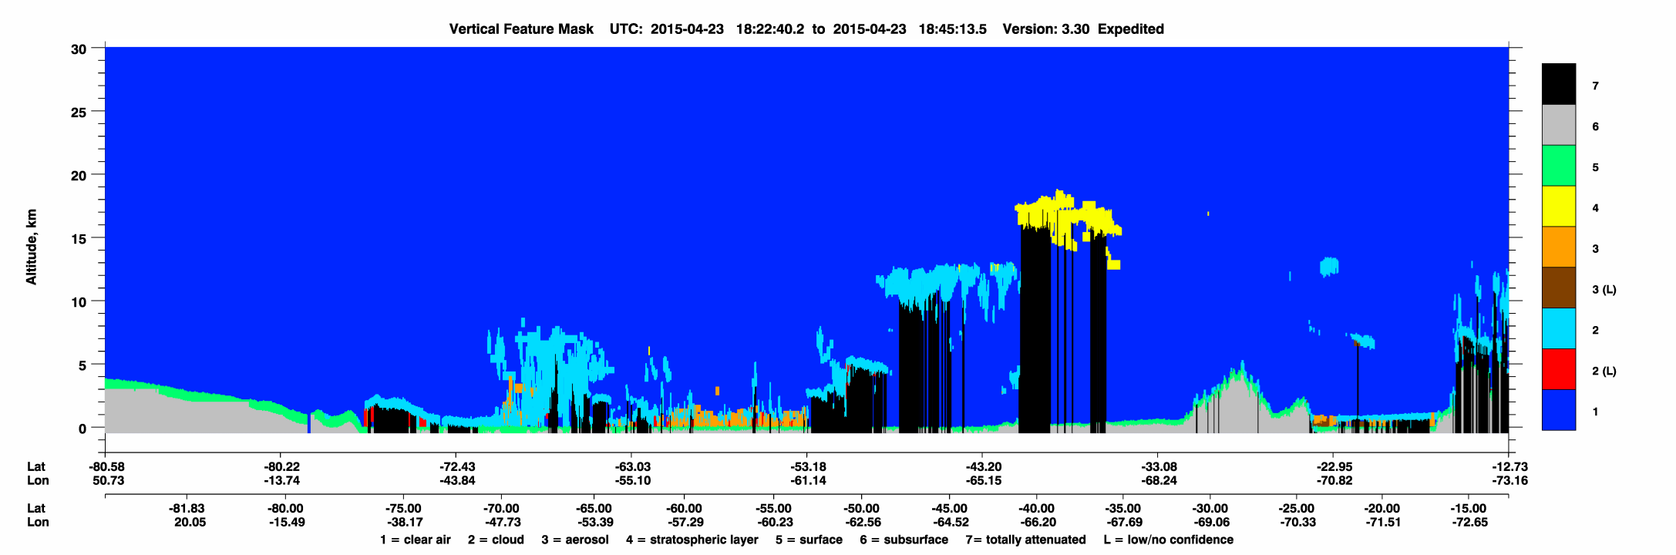
Estudo de caso Calbuco
Dados observados do CALIPSO

Slide 16
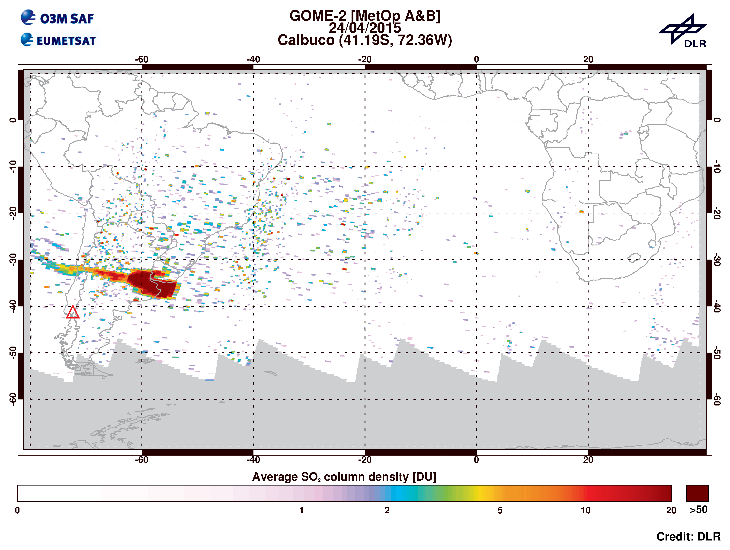
Estudo de caso Calbuco
Dados observados do GOME-2

Slide 17
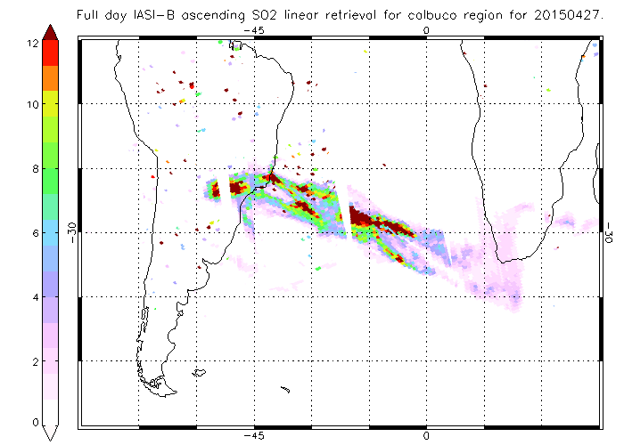
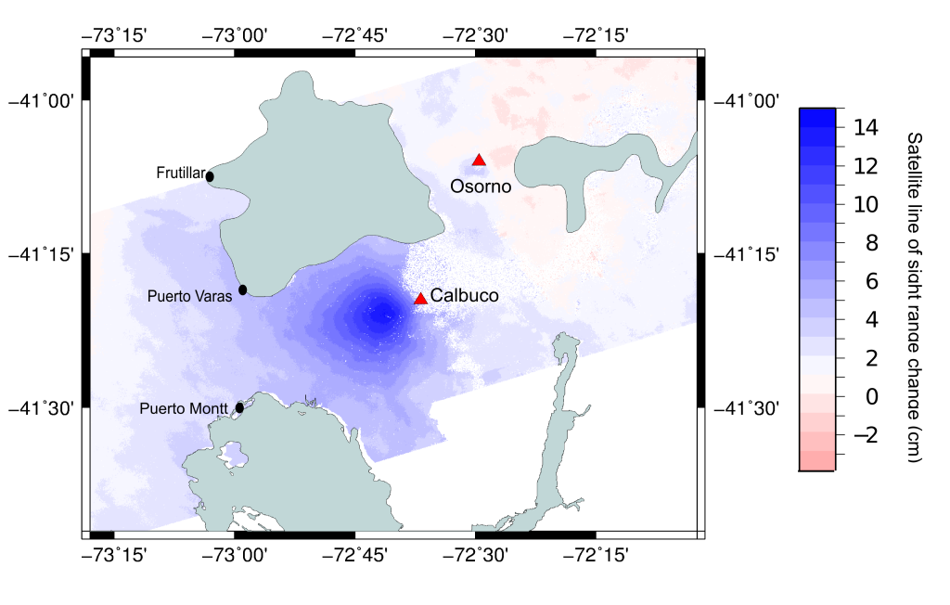
Estudo de caso Calbuco
Dados observados várias outras fontes

Slide 18
Estudo de caso Calbuco
Simulação com o modelo

Slide 19
Falta
Para o artigo
Feito
Descrição básica do modelo na área de modelagens da dispersão das cinzas vulcânicas
Descrever nova formula da velocidade terminal e colocar o valor de esfericidade
Descrever o processo de sedimentação úmida
Implementar a deposição úmida no modelo.
Comparar o resultado do modelo com os dados observados. (Antes e depois da deposição úmida)
Verificar se o novo esquema de deposição está funcionado, na versão anterior em 2013 apresentou falhas. (opcional)
Empecilhos
Não há ninguém trabalhando nisto, pois fui contratado para trabalhar com assimilação de dados.

